Slide 1

Notes:
- Vorstellung Unternehmen

Slide 2
Gliederung
Systementwurf
Projekt-Vorgehen
Wirtschaftliche Analyse
Aktueller Stand

Slide 3
Systementwurf

Slide 4
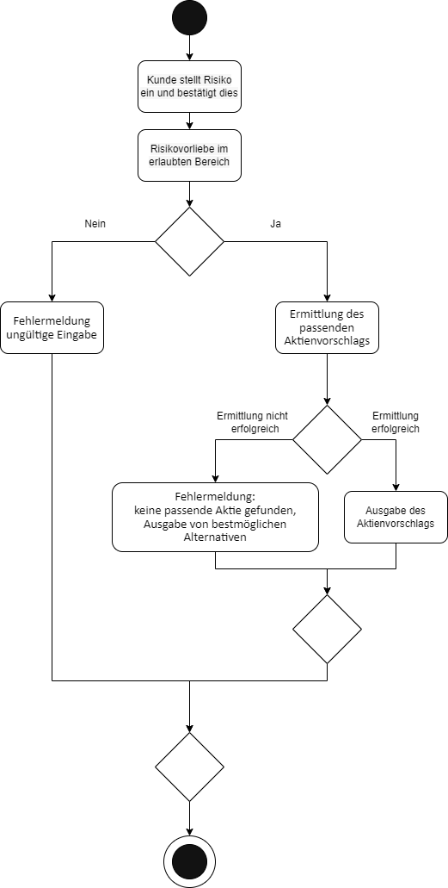
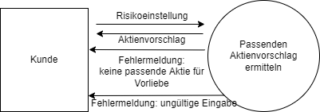
ERM und Aktivitätsdiagramm
ERM
Aktivitätsdiagramm

Slide 5
Entscheidungstabelle
 |  | 1 | 2 | 3 | 4
Bedingungen: | Risikovorliebe konfiguriert | J | J | J | N
 | Risikovorliebe im erlaubten Bereich | J | J | N | -
 | Passende Aktie für die Vorliebe existiert | J | N | - | -
Aktionen: | Ausgaben des Aktienvorschlags | X | - | - | -
 | Fehlermeldung: ungültige Eingabe | - | - | X | -
 | Fehlermeldung: keine passende Aktie für Vorliebe | - | X | - | -

Slide 6
Use-Case-Schablone
Use Case: Aktienvorschlag erhalten (UC #001)
Ziel: Kunde erhält nach Risikoeinstellung einen passenden Aktienvorschlag
Vorbedingung: Kunde hat ein Depot bei der Bank und ist autorisiert, Kunde ist auf der Website/ hat das Programm gestartet
Nachbedingung Erfolg: Kunde erhält personalisierten Aktienvorschlag
Nachbedingung Fehlschlag: Mitteilung an Kunden, welcher Fehler vorliegt
Akteure: Kunde, (ML-Algorithmus, Datenquellen)
Auslösendes Ereignis: Kunde möchte mit Risikoeinstellung Aktienvorschlag erhalten
Beschreibung:
Kunde stellt Risiko ein und bestätigt dies
Risikovorliebe im erlaubten Bereich
Ermittlung eines passendes Aktienvorschlags
Ausgabe des Aktienvorschlags
Erweiterungen:
4a. Kunde will vorgeschlagene Aktie kaufen (UC #002)
Alternative:
2a. Fehlermeldung ungültige Eingabe
3a. Fehlermeldung: keine passende Aktie für den Kunden konnte ermittelt werden, Ausgabe der Aktien, die am ehesten den Kundenwünschen entsprechen

Slide 7
Vorgehensweise
Notes:
Max

Slide 8
Projekt-Vorgehen
Arbeitsweise: Scrum
1-wöchige Sprints => Sprint Planning / Sprint Review / Sprint Retrospektive
Organisation mit Backlog in MS Teams, GitHub Repo für den Code
Rollenverteilung
Product Owner: Annika
Scrum Master: Julius
Developer: Annika, Julia, Julius, Max ,Philipp, Zabiullah
Kommunikationskanäle
MS Teams, Whatsapp
Notes:
Max

Slide 9
Zeit gesamt:
6 Wochen
Meilensteine
07.01.2022
Einarbeitung (Systementwurf, Projekt-Vorgehen, Wirtschaftsanalyse)
Datenquelle (API) suchen
Unit Tests
Zusammenführung / Finalisierung
Abschlusspräsentation
Dokumentation
Datenvorbereitungs-Pipeline
Model Training
Frontend Entwicklung
Dezember
Januar
Februar

Slide 10
Risikoanalyse
Art des Risikos | Lösungsansatz | Bewertung
Nicht-Einhaltung von Deadlines | ordentliche Zeitplanung Notfallplan erarbeiten Reduktion des Projekts auf essentielle Bestandteile | Hohes Risiko
Falscher Entwicklungsansatz | Frühe Erkennung des Problems Soll-Ist-Vergleich der Entwicklung | Hohes Risiko
Fehlende Kommunikation | Zentrale Kommunikation auf Teams Regelmäßige Updates Transparenz Probleme direkt ansprechen | Hohes Risiko
Abhängigkeiten der Aufgaben | Vermeidung durch systematische Aufgabenplanung | Mittleres Risiko
Technische Schwierigkeiten | Fortschritt dezentral in Cloud speichern | Geringes Risiko
Notes:
Julius

Slide 11
Service Level Agreement
Einführung / Präambel
Gegenstand: StockTimes WebApp / DesktopApp
Zweck / Ziele: Aktientipps auf Grund der Analyse verschiedener Nachrichtenseiten auf Basis individueller Risikoneigung
Partner: StockTimes GmbH / Marc Benjamin Jung Bank
Geltungsbereich: Privater / geschäftlicher Gebrauch
Inkrafttreten, Laufzeit, Beendigung: 14.02.2022, 1 Jahr, 13.02.2023
Notes:
Julius

Slide 12
Service Level Agreement
Services
Bezeichnung: Aktienvorschläge auf Grund individuell einstellbarer Risikoneigung
Beschreibung: Vorschläge von Aktien basierend auf relevanten Nachrichtenseiten und Entwicklungen hinsichtlich des Aktienmarktes, zusätzlich eine individuelle Risikoeinschätzung um passende Aktien vorzuschlagen
Ablauf: Eingabe des persönlichen Risikos => Vorschläge für Aktien auf Basis von je nach Risiko ausgewählten Nachrichtenseiten, Validierung mit historischen Daten
Abgrenzung: keine Haftung für eventuell entstehende Verluste durch die gegebenen Vorschläge
Notes:
Max

Slide 13
Service Level Agreement
Service Levels
Kennzahlen: Qualität der Vorschläge
Messverfahren: Vergleich Aktienkurs zum Zeitpunkt des Vorschlags und zu einen Zeitpunkt 3 Monate später
Bezugsobjekte: Aktienkurs
Gütestufen: sehr schlecht, schlecht, neutral, gut, sehr gut
Randbedingungen für die Einhaltung der Service Levels: Das Service Level gilt als erfüllt, wenn 75% Vorschläge gut-sehr gut sind
Notes:
Max

Slide 14
Service Level Agreement
Preise
Preismodell: Fixpreis (50 000€) + Gewinnbeteiligung (5%) pro erfolgreichen Vorschlag (gut- sehr gut)
Preise je Verrechnungseinheit: Beteiligung an den Gebühren des späteren Kunden (5%)
Notes:
Max

Slide 15
Service Level Agreement
Organisation / Managementbezogene Elemente
Aufgaben und Verantwortlichkeit: Bereitstellung der funktionsfähigen App
Ablaufbeschreibung Qualitätskontrolle SLAs: Berechnungsdauer des Modells, Qualität der Vorschläge
Ablaufbeschreibung für Abweichungen von SLAs: Kostenminderung/Vertragsende
Ablaufbeschreibung zur Änderungen von SLAs: Nach Absprache mit Partner
Regelungen zur Lösung von Konflikten: Krisensitzung mit Vertragspartner, evtl. externer Schlichter
Ablaufbeschreibung zur Verrechnung der erbrachten Dienstleistungen (zB Vergütung, Fälligkeit): Gewinnbeteiligung ist immer am Ende des Monats zu zahlen
Regelungen zum Service-Level-Berichtswesen: Bericht alle zwei Wochen

Slide 16
Service Level Agreement
Vertragsübliche Klauseln / Juristische Elemente
Haftung und Gewährleistungen: Keine Haftung bei entstehenden Verlusten
Schadenersatz: Schadenersatz bei Nichtlieferung der App
Garantien: 99,9% Erreichbarkeit der App während den Börsenöffnungszeiten
Vertragsstrafen: 1000€ Strafzahlung pro zusätzlichen Tag Ausfall
Salvatorische Klausel: Sollten einzelne Bestimmungen dieses Vertrages ganz oder teilweise unwirksam oder nichtig sein oder weist dieser Vertrag Lücken auf, so sind sich die Parteien darüber einig, dass die übri­gen Bestimmungen dieses Vertrages davon unberührt und gültig bleiben. Für diesen Fall verpflichten sich die Vertragsparteien, an Stelle der unwirksamen Bestimmung eine wirksame Bestimmung zu vereinbaren.

Slide 17
Wirtschaftliche Analyse

Slide 18
Auswirkungen auf Marketing / Branding
Innovatives, neues Unternehmen
Durch Anwendung von Machine Learning & Entwicklung intelligenter Produkte
Markenbekanntschaft steigt
Anderen Unternehmen / Kunden Produkte zur Verfügung gestellt/verkauft werden
Vermarktung des Produktes:
Darstellung als innovative, neue Produktidee -> für alle
Anwendung neuer, moderner Technologien (KI)
Möglichkeit das mögliche Risiko besser einschätzen zu können
Schneller, bessere Aktienvorschläge zu erhalten -> ohne zu großes Risiko einzugehen und viel Verlust zu machen
Zugrunde liegenden Entscheidungen beruhen auf Daten
Aus verschiedenen Informationsquellen, um das mögliche Risiko besser einschätzen zu können
Notes:
Julia

Slide 19
SWOT Analyse
Stärken: Neues, innovatives Unternehmen Innovative Produktidee (Aktientipps auf Grund Nachrichten & Risikoneigung) Know-How Qualifizierte Mitarbeiter Offenes UN (Technologien, Ideen, Produkte & Arbeitsweisen) | Chancen Anwendung von ML -> Wettbewerbsfähig, Vorteil gegenüber anderen, Trends verfolgen & mitgehen Technologien -> neue Produkte entstehen
Schwächen Neues UN (unerfahren auf dem Banken/Aktienmarkt ML noch unerfahren/ neues Gebiet (noch viel zu lernen) Abhängig vom Finanzmarkt und der Veränderungen | Risiken Kündigung von Know-How Träger Datenabhängig -> Verfälschung der Daten und falsche Voraussagen (neue) Wettbewerber
Notes:
Julia

Slide 20
Bestandsanalyse
Was haben wir?
Innovative Ideen
Technologisches Know-How: Erfahrungen im Bereich Künstlicher Intelligenz
Motivation
Produktidee die umgesetzt werden soll -> Aktienvorschläge durch ML
Notes:
Julia

Slide 21
Bestandsanalyse
Was hat die Konkurrenz?
Große Unternehmen: Erfahrung im Finanzmarkt
Banken
Sich selbst über Aktien informieren -> in die man Geld investiert
Aktien (Empfehlung)
Wenig Risiko eingehen
Vorsichtig sein
Banken nutzen Maschinelles Lernen um
Prozesse zu beschleunigen
Kosten zu senken
Daten verfügbar & nutzbar zu machen
Betrugsversuche in Echtzeit zu erkennen (Kreditkartentransaktionen)
Beurteilung & Abwicklung von Kreditanfragen
Mittelstand
Keine vergleichbaren Produkte vorhanden wie unsere Produktidee
Aber: große Unternehmen wenden ähnliche Produkte an oder technologisch weiter (Bsp: Consorbank -> Gibt Übersicht über die Aktienentwicklung )
Notes:
Annika

Slide 22
Zielgruppe
Zielgruppe definieren | Zielgruppe charakterisieren | Kaufverhalten untersuchen
Privatpersonen & Firmen Interessiert am Aktienmarkt und deren Entwicklungen Überregional (an keinen Standort gebunden) Interessenten/potentielle Neukunden & bestehende Kunden | UN : Bankensektor, Finanzmarkt Zielgruppe muss keine weiteren Eigenschaften in Bezug auf Bildung, Nationalität & Region erfüllen Offen für Neues sein (nicht traditionell orientiert) -> offen für neue Ideen & Technologien Treu in Bezug auf das UN Risikobereit & spontan (in Bezug auf Aktien) Interesse an Aktien | Kaufmotive: Interessiert am Aktienmarkt und die Entwicklung Selbstrisikoeinschätzung in Bezug auf den Aktienkauf Was kauft die Zielgruppe? Investiert in Aktien von Unternehmen Wann kauft die Zielgruppe? Investieren mehr, wenn der Aktienkurs steigt (wenn die Aktie positiv angesehen wird)
Notes:
Annika

Slide 23
Kosten/ Nutzen-Analyse
Aufwand | Pro Mitarbeiter | Gesamt
Frontend Entwicklung | 3500 | 7000
Datenquelle finden | 2000 | 4000
Daten vorbereiten | 3000 | 6000
Aktienvorschlag nach Risikoneigung (Algorithmus erstellen) | 2500 | 10000
Modell(e) trainieren | 2000 | 2000
Unit Test | 2500 | 5000
Zusammenführung Front- & Backend | 1200 | 2400
Gesamtaufwand | 16700 | 36400
Nutzen/ Einsparungen
Marketing für unsere Firma, Folgeaufträge, Know-How Gewinn der Mitarbeiter |  | 5000
Saldo aus Nutzen und Kosten |  | 31400
Notes:
Annika
Nutzen -> sind individuell für den Kunden

Slide 24
Aktueller Stand

Slide 25

Status as of Calendar Week 49 / 2021
Project Members | Start Date | End Date | Previous Status | Current Status
Annika, Julia, Julius, Philipp, Zabiullah, Max | 10.12.2021 | 25.02.2022 | G | G
Key Achievements
Kick Off Meeting
Current Activities
Einarbeiten
Systementwurf ausarbeiten
Projekt-Vorgehen ausarbeiten
Wirtschaftliche Analyse ausarbeiten
Next Activities
Frontend programmieren
Datenverarbeitung programmieren
Modell erarbeiten
Zusammenführung
Dokumentation
Key Milestones | Baseline Due Date | Expected Due Date | Progress
Einarbeitung | 19.12.2021 | 19.12.2021 | 10% | G
Frontend | 13.01.2022 | 13.01.2022 | 0% | G
Datenverarbeitung | 07.01.2022 | 07.01.2022 | 0% | G
Modell | 13.01.2022 | 13.01.2022 | 0% | G
Zusammenführung | 25.01.2022 | 25.01.2022 | 0% | G
Dokumentation | 10.02.2022 | 10.02.2022 | 0% | G

Slide 26
Status as of Calendar Week 1 / 2022
Project Members | Start Date | End Date | Previous Status | Current Status
Annika, Julia, Julius, Philipp, Zabiullah, Max | 10.12.2021 | 25.02.2022 | G | G
Key Achievements
Kick Off Meeting
Einarbeiten
Systementwurf ausarbeiten
Projekt-Vorgehen ausarbeiten
Wirtschaftliche Analyse ausarbeiten
Current Activities
Frontend programmieren
Datenverarbeitung programmieren
Modell erarbeiten
Next Activities
Zusammenführung
Dokumentation
Key Milestones | Baseline Due Date | Expected Due Date | Progress
Einarbeitung | 19.12.2021 | 19.12.2021 | 100% | G
Frontend | 13.01.2022 | 13.01.2022 | 50% | G
Datenverarbeitung | 07.01.2022 | 09.01.2022 | 80% | Y
Modell | 13.01.2022 | 13.01.2022 | 10% | G
Zusammenführung | 25.01.2022 | 25.01.2022 | 0% | G
Dokumentation | 10.02.2022 | 10.02.2022 | 0% | G

Slide 27
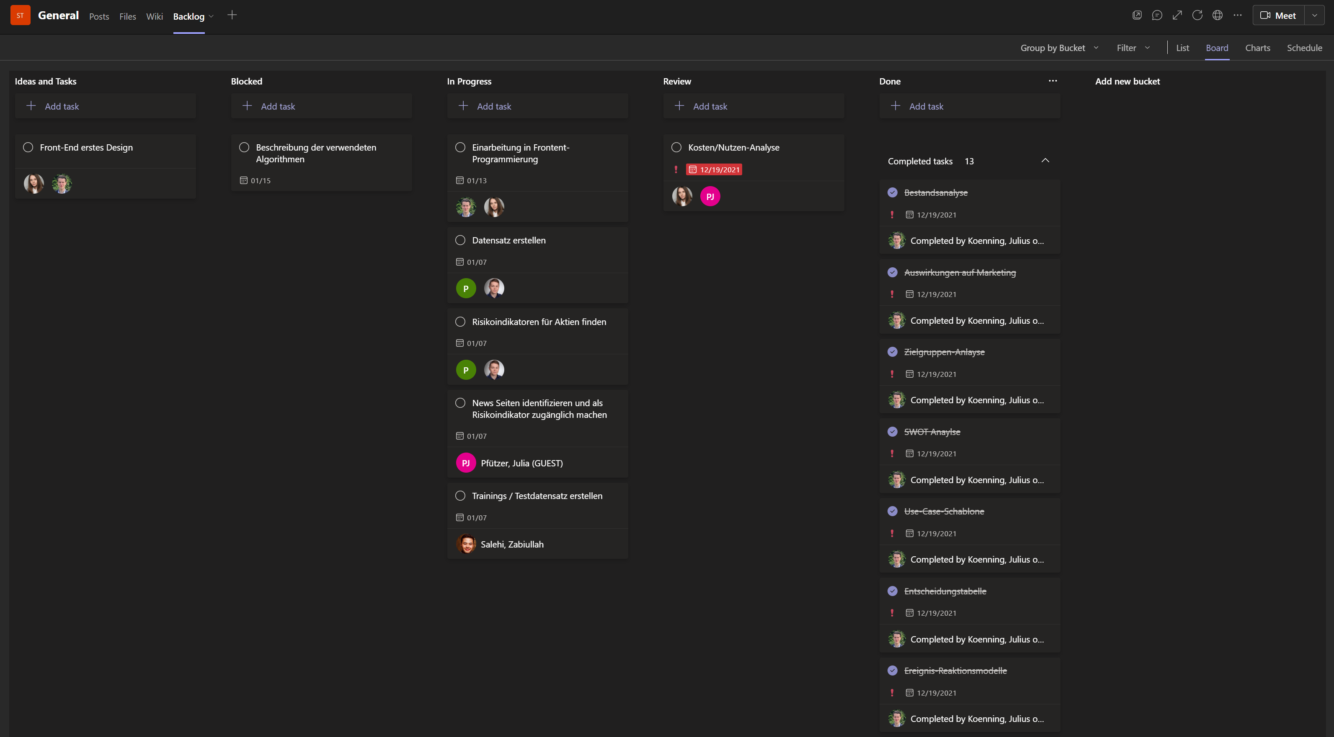
Aktuelles MS Teams Backlog

Slide 28
Nötige Schritte
Technologien
Daten von Twitter / Yahoo Finance / Finnhub laden
(Auswahl der nötigen Features, Speichern in yaml / json / csv)
Für Machine Learning:
Sentiment Analyse, Klassifikator
Sentiment Analyse
(Tweets, News, usw.)
Auswahl bestimmter Branchen, je nach ermittelter Stimmung
Für Daten:
Twitter / Yahoo Finance API / Finnhub
Berechnung der Risikoklasse als Output über Klassifikator
(mögliche Inputs: Analystenempfehlungen, Fundamentaldaten der Aktie,
Sentiment Score der Aktie)
Auswahl bestimmter Aktien aus den vorher ausgewählten Branchen, je nach Risikoneigung
Herausforderungen
Kombination Sentiment Analyse und Aktienbranchen
Ausgabe der passenden Vorschläge in der GUI
Kriterien für die Risikoanalyse richtig gewählt?

